Slide 1
Desafíos para el control en tiempos de Tsunami de cambios
Diciembre 2025

Slide 2

Cómo encaramos
el control de las TICs
Regulación mediante normativa de control interno - Res. 87/2022 SIGEN y programas de auditoría guía.
Auditorías horizontales coordinando a las UAI en base a programas de auditoría “ad hoc” sobre temas de mayor riesgo.
Auditorías y análisis de datos realizadas por especialistas técnicos.
Organismo auditante de Firma Digital en la Argentina.
Capacitación y formación de auditores.
Participación en innovaciones para el control.

Slide 3
Herramientas de SIGEN para el Control Interno
de la Tecnología
de la Información
(1) Normas aprobadas por Res. SIGEN 87/2022
Septiembre 2025

Slide 4








¿A quienes están dirigidas?
Responsables de los organismos/entidades del Sector Público Nacional
Auditores
Responsables informáticos
Guía de controles - Las Normas constituyen “reglas claras” entre auditor y auditado
Se reducen conflictos por diferencia de criterios, entre los responsables de TI y los Auditores

Slide 5
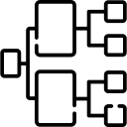











Contenido de la Norma: 12 puntos
1
Organización Informática
2
Plan Estratégico de TI
3
Arquitectura de la Información
4
Políticas y Procedimientos
5
Cumplimientos de Regulaciones Externas
6
Administración de Proyectos
7
Desarrollo, Mantenimiento y Adquisición de Software aplicativo
8
Adquisición y Mantenimiento de Infraestructura Tecnológica
9
Servicios de Proc. y/o Soporte de Terceros
10
Publicaciones de Información digital
11
Monitoreo de Actividades TI
12
Auditoría Interna TI

Slide 6

Vinculadas a las Normas Generales de Control Interno - NGCI - para el Sector Público Nacional aprobadas por la Res. N° 172/2014 SIGEN.

Slide 7
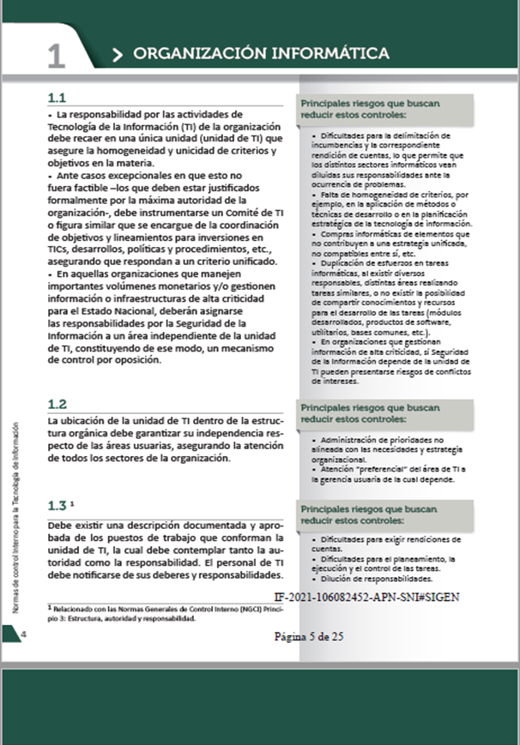
FORMATO
Principales riesgos que se busca mitigar
Objetivos
de Control
Referencia a las Normas Generales de Control Interno

Slide 8
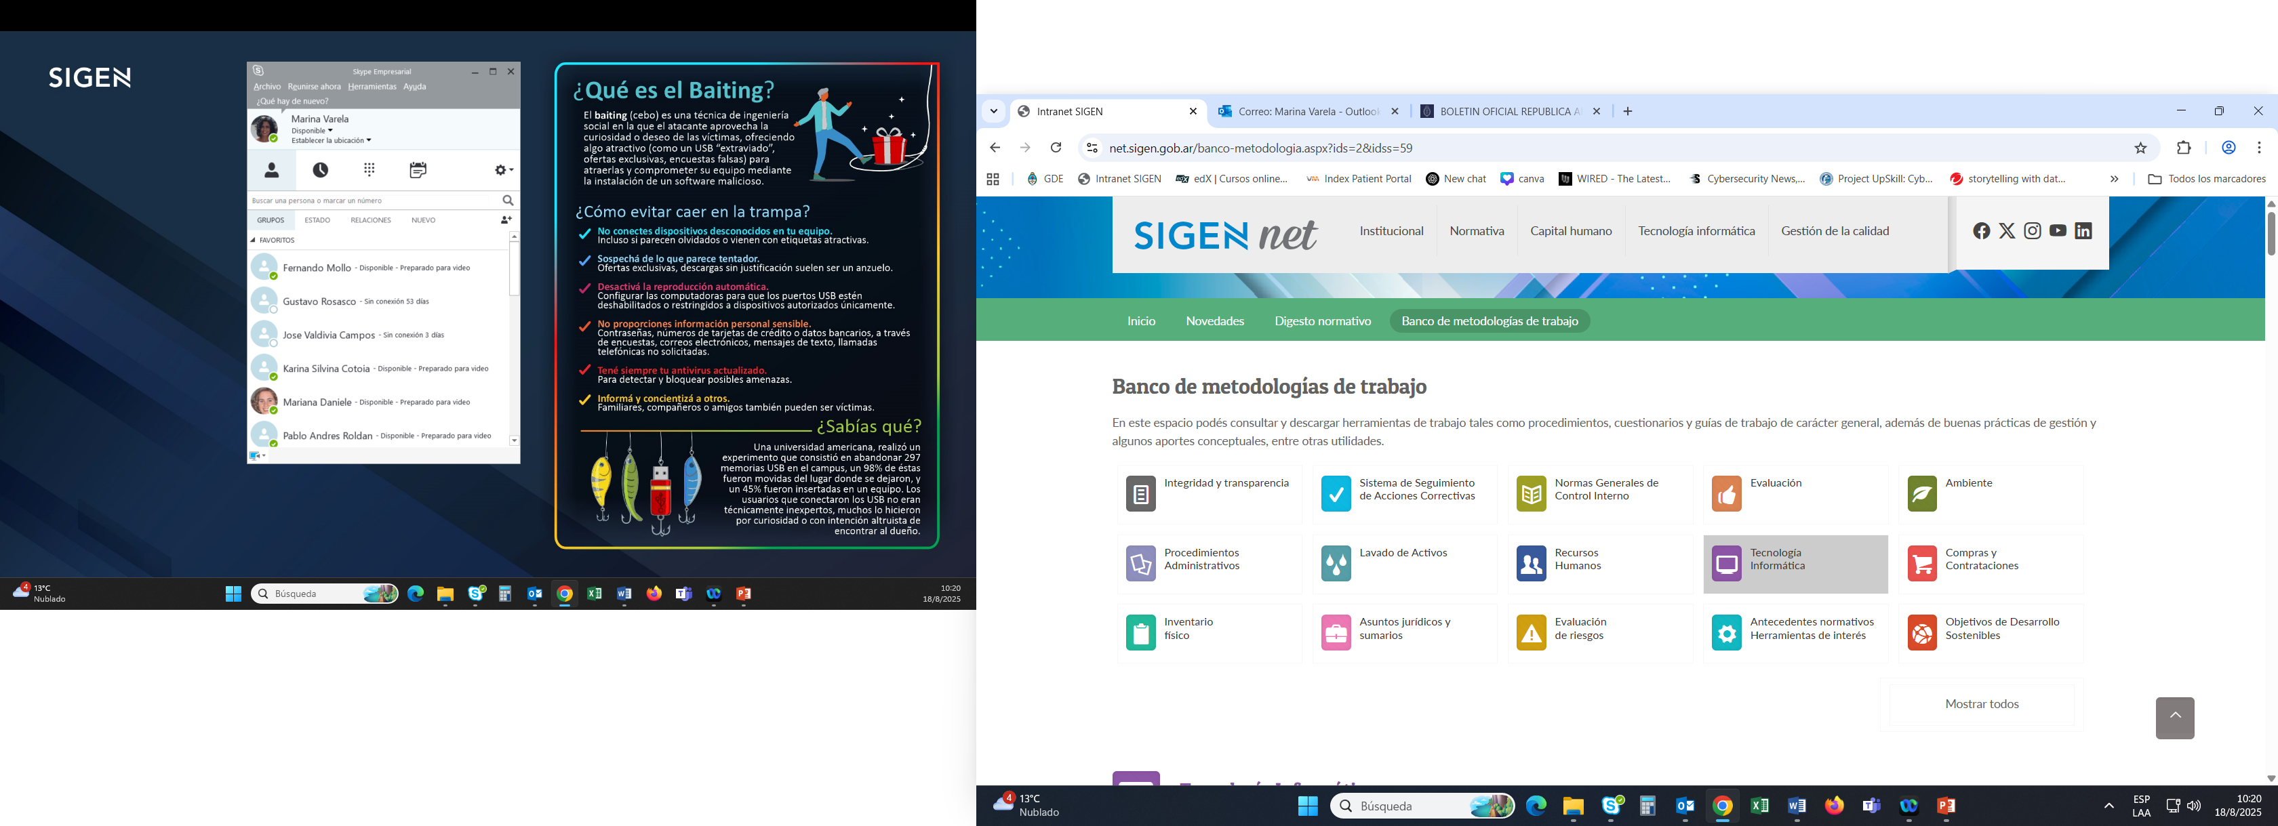
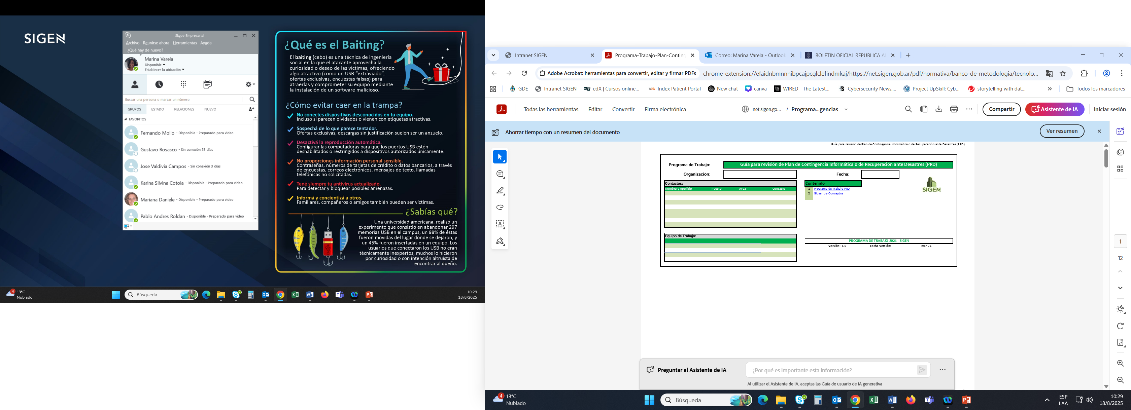
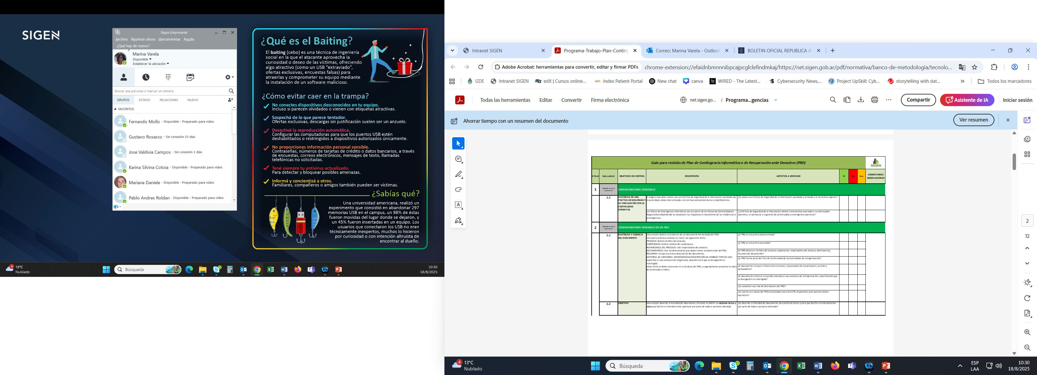
Herramientas de SIGEN para el Control Interno
de la Tecnología
de la Información
Programas de Auditoría guía
Disponibles en Intranet SIGEN para uso de UAIs y Red Federal (algunos de carácter mandatorio, otros según necesidad)

Slide 9

Inteligencia Artificial
Sistemas tradicionales: procesos lógicos con entrada, pasos ejecutados por una computadora en base a un algoritmo, salida.
Los sistemas IA buscan patrones de comportamiento para inferir, predecir y reconocer tendencias o comportamientos más probables.
Inteligencia artificial
SISTEMAS
1
Reglas
2
Datos
PROGRAMA TRADICIONAL
3
Resultados
1
Resultados
(datos anteriores/entrenamiento)
INTELIGENCIA ARTIFICIAL
2
Reglas
3
Datos
4
Resultados

Slide 10


CLAD / Carta Iberoamericana de Innovación en la Gestión Pública
c) La inteligencia colectiva
7. La inteligencia colectiva es una forma de inteligencia que surge a partir de la colaboración de diversas personas en relación con un tema o la resolución de un problema determinado.
El objetivo de la inteligencia colectiva es el reconocimiento y el enriquecimiento mutuo de las personas y grupos para alcanzar determinados objetivos.
Las nuevas tecnologías han ocasionado una gran revolución en este concepto. Es imposible que todos dominemos amplios sectores de conocimiento, pero sí podemos ser expertos en una determinada área y gracias a las nuevas tecnologías podemos congregar todos estos microsaberes creando una inteligencia colectiva
d) Inteligencia artificial y administración pública
8. El impacto más relevante de la inteligencia artificial se centra en la extracción de patrones para inferir, predecir y reconocer tendencias o comportamientos más probables a partir de un cúmulo de datos. Se basa en sistemas matemáticos complejos, en forma de algoritmos, que permiten realizar esas inferencias y detectar valores atípicos que aportan información valiosa

Slide 11




Desmitifiquemos y pongamos en valor lo que es:
Lo que llamamos “Inteligencia Artificial”, si simplificamos es
Velocidad de cálculo para establecer patrones y determinar probabilidades, haciendo que “parezca” inteligencia.
Puede procesar gran cantidad de variables
Al igual que cualquier otra herramienta, solo es útil para quien sabe para qué usarla: los humanos somos los que le indicamos qué hacer
Los agentes autónomos con IA responderán al algoritmo e instrucciones provistas por humanos.

Slide 12
Agentes con IA
Los agentes autónomos con IA responden al algoritmo e instrucciones provistas por humanos.
Tienen capacidad para actuar sin esperar una “pregunta” o “prompt”
Los Agentes con IA son el siguiente paso en la evolución de la Inteligencia Artificial permitiendo al sistema actuar en forma autónoma

Slide 13
Ejemplo: Instructivo de Trabajo SIGEN para auditar sistemas con Inteligencia Artificial (IA)
ETAPAS :
Plan, análisis y diseño inicial del sistema IA
Puntos contemplados en el programa de auditoría
1
2
Diseño y modelado de datos de entrenamiento del sistema IA
3
Pruebas de Verificación y Validación
4
Implementación / Puesta en producción
5
Operación y mantenimiento
6
Aspectos generales a considerar

Slide 14
Aspecto Clave: la seguridad de los Datos
Riesgos sobre los Datos :
Validez de las fuentes de datos de entrenamiento y procesamiento
Verificación de las fuentes y su autenticidad, accesos autorizados, trazabilidad (con procedencias autorizadas a partir de un listado seguro, trazabilidad de los meta datos, etc.)
Controles
Datos modificados intencionalmente (envenenados)
Comprobación de la integridad de los datos en las transmisiones y almacenamiento, así como entornos seguros de procesamiento. Revisiones periódicas mediante mecanismos seguros (encripción, firma digital, clasificación según niveles, supervisión de data sets, etc.)
Datos no representativos
Revisiones periódicas del funcionamiento no degradado del sistema IA, fases de re-entrenamiento, corrección de errores mediante la eliminación de datos que distorsionan el modelo

Slide 15
Otros Instructivos disponibles
Contingencias
Puntos contemplados en el programa de auditoría
Back ups: Resguardo y recuperación
Seguridad de la Información
Controles de TI aplicando Res- 87/2022 SIGEN
Proyectos críticos de TI y Obsolescencia
Otros

Slide 16
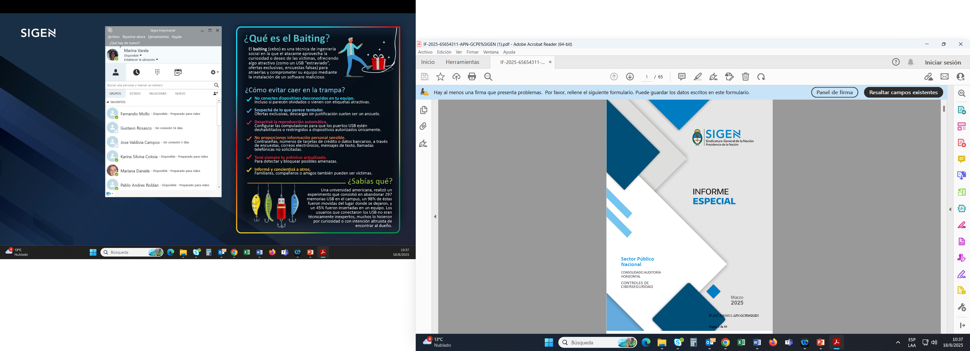
Herramientas de SIGEN para el Control Interno
de la Tecnología
de la Información
(2) Auditorías horizontales coordinando a las UAI en base a programas de auditoría “ad hoc” sobre temas de mayor riesgo
Proyectos críticos, IA y obsolescencia
Ciberseguridad
Back ups: Resguardo y recuperación
Políticas de Seguridad de la Información
Otros

Slide 17
Herramientas de SIGEN para el Control Interno
de la Tecnología
de la Información
(2) Auditorías horizontales coordinando a las UAI en base a programas de auditoría “ad hoc” sobre temas de mayor riesgo:
Ciberseguridad
Política de seguridad
Back ups, contingencias
Responsabilidades
Pruebas de vulnerabilidades, actualización de “parches”, etc.

Slide 18
Herramientas de SIGEN para el Control Interno
de la Tecnología
de la Información
(2) Auditorías horizontales coordinando a las UAI en base a programas de auditoría “ad hoc” sobre temas de mayor riesgo:
Proyectos críticos y obsolescencia
Proyectos críticos por tema
Controles sobre proyectos IA
Medidas obsolescencia
Otros

Slide 19
Herramientas de SIGEN para el Control Interno
de la Tecnología
de la Información
(3) Auditorías y análisis de datos realizadas por especialistas técnicos de SIGEN

Slide 20
Herramientas de SIGEN para el Control Interno
de la Tecnología
de la Información
(4) Organismo auditante de Firma Digital en la Argentina - Ley 25.506

Slide 21
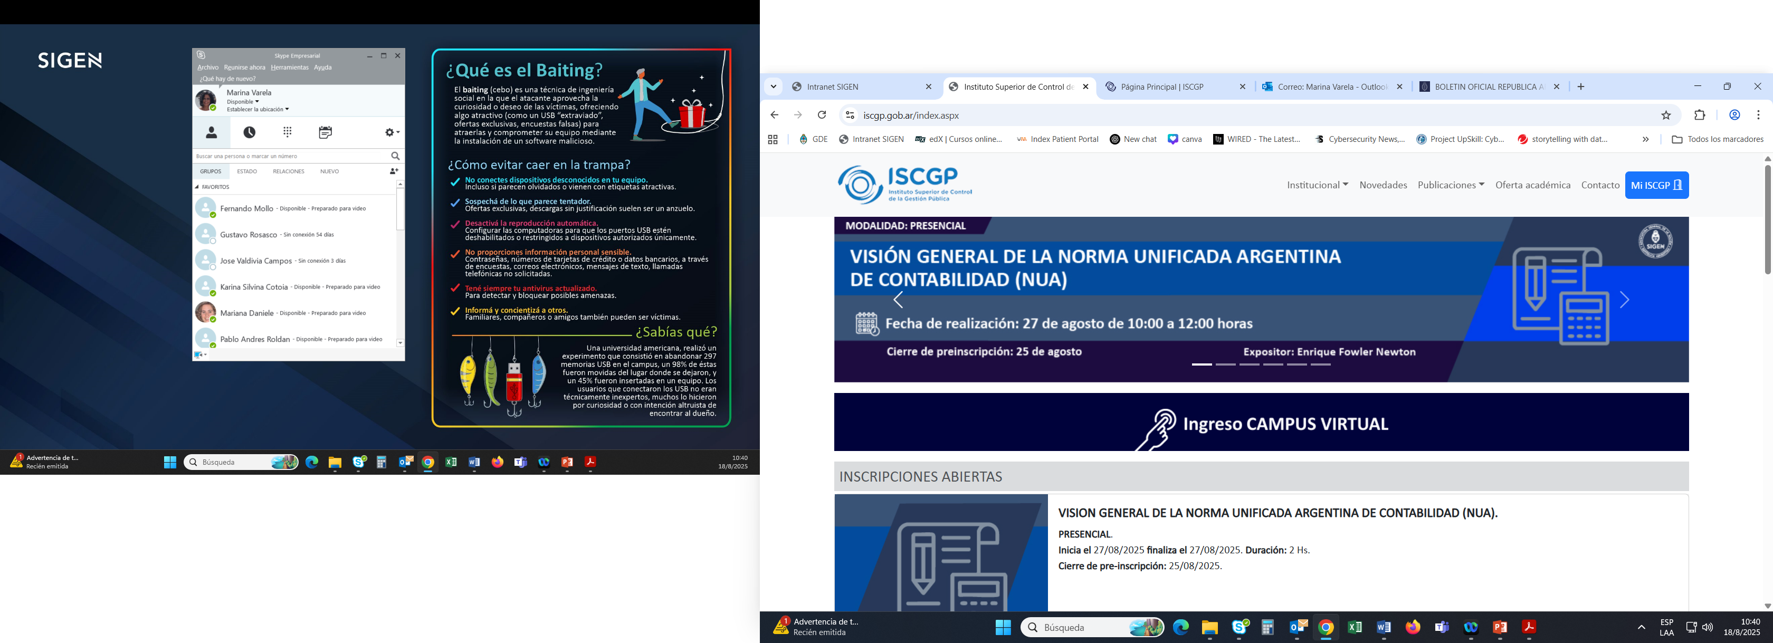
Herramientas de SIGEN para el Control Interno
de la Tecnología
de la Información
(5) Capacitación y formación de auditores a través de cursos dictados mediante ISCGP

Slide 22
Herramientas de SIGEN para el Control Interno
de la Tecnología
de la Información
(6) Participación en innovaciones para el control

Slide 23
Herramientas de SIGEN para el Control Interno
de la Tecnología
de la Información
mvarela@sigen.gob.ar

